Slide 1
ВСМ
Перегон
геймифицированный тренажёр проводника высокоскоростной магистрали
Одна тренировка — один рейс Москва — Санкт-Петербург, сжатый до 15 минут.
Решения за секунды, последствия на весь рейс, разбор со ссылкой на регламент.
6 сценариев
2 рейса по 3 инцидента
53 узла · 92 варианта
33 теста
Хакатон Московского транспорта · трек «Геймификация для ВСМ»
Notes:
Мы сделали тренажёр, где проводник ВСМ проживает нештатные ситуации целым рейсом, а не отвечает на вопросы теста. Дальше покажу три вещи, которых нет в обычном квизе с таймером.

Slide 2
ПРОБЛЕМА
Тест проверяет знание регламента.
Он не проверяет поведение под давлением.
1
2
3
Стресс и дефицит времени
Нет безопасной среды
Soft skills не измеряются
В вагоне на 400 км/ч решение принимается за секунды. Лекция и тест этому не учат: там можно подумать и перечитать.
Отрабатывать конфликт или медицинский инцидент на реальных пассажирах нельзя. Ошибка стоит и безопасности, и репутации премиального сервиса.
«Умеет успокоить пассажира» — это не галочка в тесте. Нужна оценка, которую можно показать сотруднику и методисту.
Данные кейса: методичка «Примеры ситуаций взаимодействия поездного персонала с пассажирами» — 51 ситуация с эталонными реакциями, стандарты СТО РЖД по обслуживанию пассажиров ВСМ.
Notes:
Проводник знает регламент. Вопрос в том, вспомнит ли он его, когда в вагоне одновременно плачет ребёнок и пассажиру плохо.

Slide 3
ИДЕЯ
Тренировка — это рейс, а не набор вопросов
Смена проводника: несколько нештатных ситуаций подряд на маршруте Москва — Санкт-Петербург. Шкалы не обнуляются между инцидентами, а пассажиры помнят, как с ними обошлись на прошлом перегоне.
Таймер от маршрута
Две шкалы
Память пассажиров
Разбор со ссылкой
Медиков вызывают к платформе, пассажира передают полиции на вокзале. Не успел до станции — вариант закрылся.
«Лояльность пассажира» и «рейтинг безопасности» тянут в разные стороны. Безопасность не торгуется.
Салон, с которым нашли общий язык, помогает. Видевший публичный спор — достаёт телефон.
Каждый балл объяснён причиной и пунктом методички. Плюс ветка, которую вы не выбрали.
Всё это — данные, а не код: методист добавляет ситуацию из методички без программиста.
Notes:
Ключевая мысль слайда: рейс, а не квиз. И лояльность здесь — ресурс, который работает дальше по смене.

Slide 4
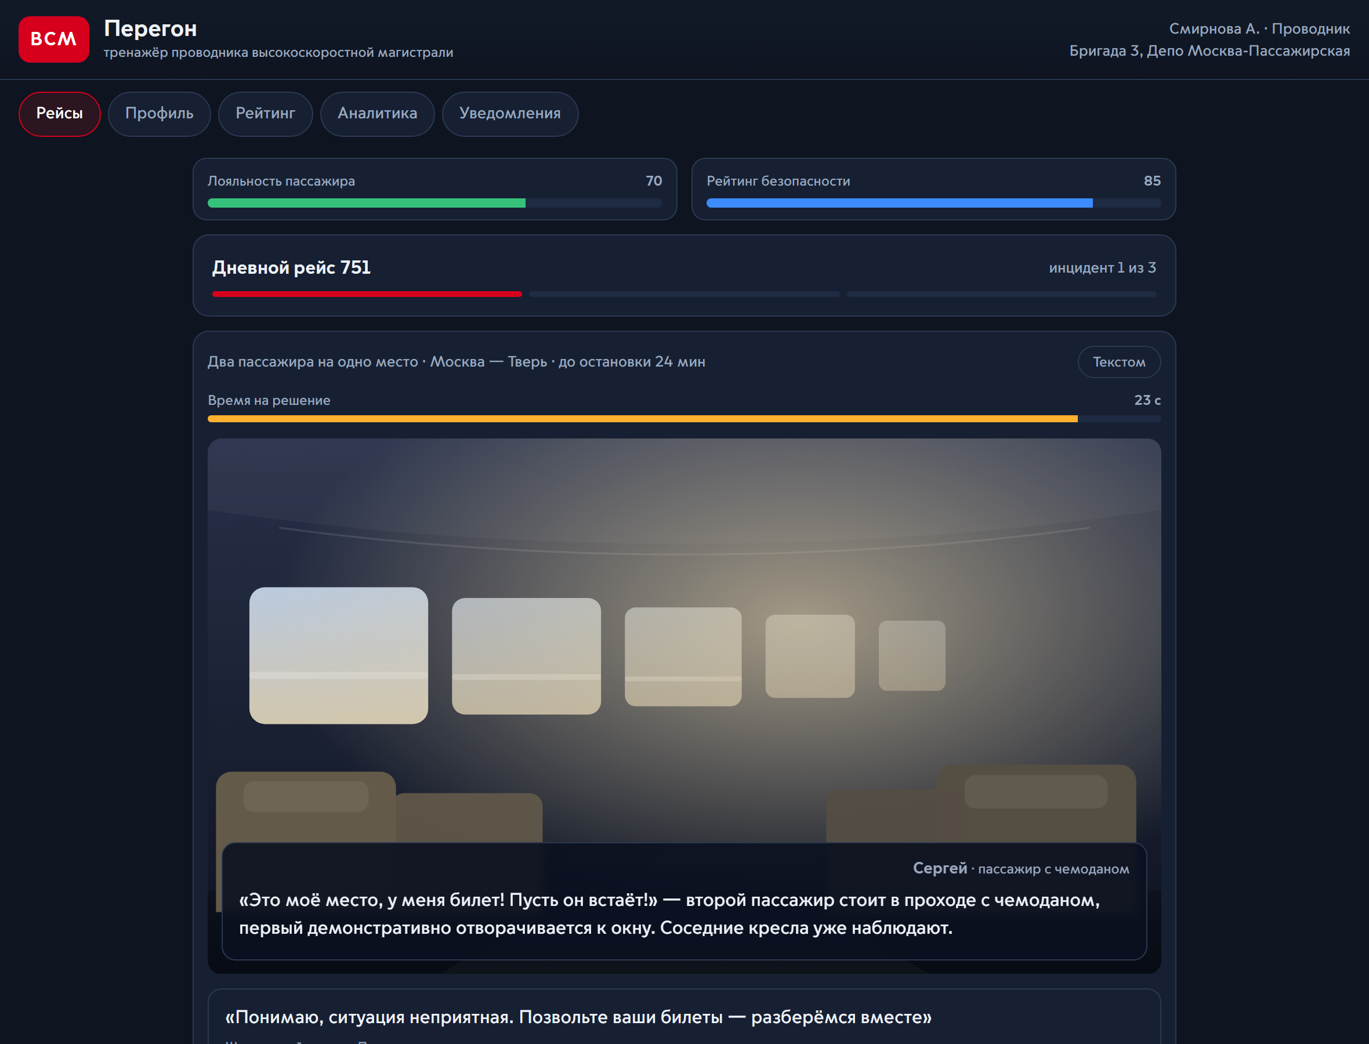
ИНТЕРФЕЙС
Инцидент подаётся как лайт-новелла
Сцена и персонаж
Фон вагона и собеседник со сменой эмоции: спокоен → доволен → напряжён → на взводе.
Обе шкалы сверху
Видно последствие каждого решения сразу, а не только в конце.
Таймер от сервера
Браузер не передаёт время: момент показа узла лежит в базе. Подкрутить таймер из консоли нельзя.
Шаг ролевой модели
У каждого варианта подписан шаг: признать → правило → решение → заверить.
Notes:
Режим новеллы включается для сценариев, у которых есть сцена. Арт подключается файлами, без кода; пока его нет — векторная подложка.

Slide 5
ДВИЖОК СЦЕНАРИЕВ
Сценарий — это данные, а не код
options:
- id: radio
step: solution # шаг ролевой модели
text: «Вызвать начальника поезда и попросить
медиков к платформе в Твери»
reason: Вызов через начальника поезда —
штатный порядок (ситуация 19)
effects:
loyalty: 6
safety: 15
competences: {safety: 3, teamwork: 3}
set: [medics_called] # память рейса
goto_if:
- flag: car_tense # вагон помнит спор
goto: filmed
goto: care
6
53
сценариев из методички
узла, 92 варианта ответа
2
12
рейса по три инцидента
достижений
Загрузчик проверяет файл целиком: битая ссылка между узлами, таймер без ветки «время вышло», недостижимый узел — ошибка при старте, а не в середине партии. Отдельный валидатор для методиста ловит варианты без объяснения.
Notes:
Здесь стоит показать жюри правку вживую: поменять цену решения или добавить развилку, запустить validate.py.

Slide 6
МЕХАНИКА 1 · РОЛЕВАЯ МОДЕЛЬ
Важно не только что сказано, но и в каком порядке
Признать
ситуацию
→
Обозначить
правило
→
Предложить
решение
→
Заверить
Правило до признания
Решение после признания
«Вы пьяны, алкоголь я вам не принесу»
«Этот напиток предложить не могу. Позвольте предложить чай или кофе?»
−4 лояльности сверх эффекта самой реплики
+3 лояльности и +1 к компетенции «сервис»
Методичка прямо запрещает называть состояние пассажира вслух: это провоцирует агрессию.
Движок сравнивает шаг текущего хода с предыдущим — отдельно от эффектов самой реплики.
Правила лежат списком в engine.SEQUENCE_RULES — три записи вида «шаг X после шага Y». Меняются за минуту.
Notes:
Это прямая реализация ролевой модели из методички кейса — четыре шага на странице 2.

Slide 7
МЕХАНИКА 2 · ПАМЯТЬ РЕЙСА
Пассажиры помнят прошлый перегон
Инцидент 1
→
Инцидент 2
→
Инцидент 3
Два пассажира на одно место
Ребёнок потерялся
Пассажиру стало плохо
Шкалы и флаги переезжают из инцидента в инцидент — это и есть память
Спор решён по-человечески
Был публичный спор в салоне
В медицинском инциденте открывается вариант «попросить пассажиров, с которыми вы уже нашли общий язык, помочь»: кто-то несёт воду, кто-то придерживает проход. Лояльность перестаёт быть баллом и становится ресурсом.
Тот же ход ведёт в другой узел: сосед через проход поднимает телефон и снимает пассажирке, которой плохо. Появляется отдельная развилка про согласие на съёмку.
В данных это две строчки: requires: [goodwill_car] и goto_if: [{flag: car_tense, goto: filmed}].
Notes:
Здесь показываем экран перехода между инцидентами: «Память рейса: салон на вашей стороне».

Slide 8
МЕХАНИКА 3 · ВРЕМЯ
Таймер задаёт не игра, а маршрут
Поезд на 400 км/ч не остановится по требованию: всё, что делается через станцию, нужно решить до неё.
Окно закрывается
Бездействие — выбор
Чем дольше тянешь, тем меньше остаётся мягких вариантов: часть решений просто исчезает из списка.
Истёк таймер — у узла своя ветка: ситуация развивается сама, хладнокровие падает, минус три балла к итогу.
Время считает сервер
Быстро ≠ наугад
В базе лежит момент показа узла. Браузер не передаёт длительность вообще — «подкрутить» таймер нельзя.
Верное решение в первой половине таймера даёт +2 к хладнокровию, на исходе — минус один.
Честный таймер — обязательное условие честной таблицы лидеров.
Notes:
На демонстрации специально даём таймеру истечь: ситуация уходит в другую ветку, и это видно на шкалах.

Slide 9
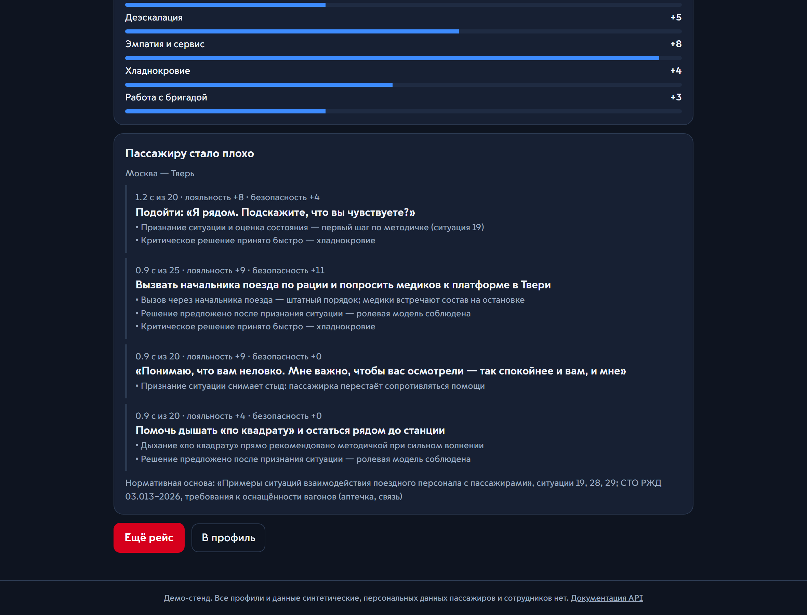
ОБРАТНАЯ СВЯЗЬ
Не «верно / неверно», а объяснение
Причина у каждого балла
«Вызов через начальника поезда — штатный порядок; медики встречают состав на остановке» со ссылкой на ситуацию из методички.
Как можно было лучше
У слабых вариантов — прямая подсказка: что именно стоило сделать вместо этого.
Что было бы, если
Движок показывает ветку, которую вы не выбрали, — но только когда она была заметно лучше.
Выводы о человеке
«Безопасность просела: сначала снимается риск, потом сервис» — и подбор следующих рейсов под слабую компетенцию.
Notes:
Это главный учебный момент: не оценка, а объяснение с нормативной основой.

Slide 10
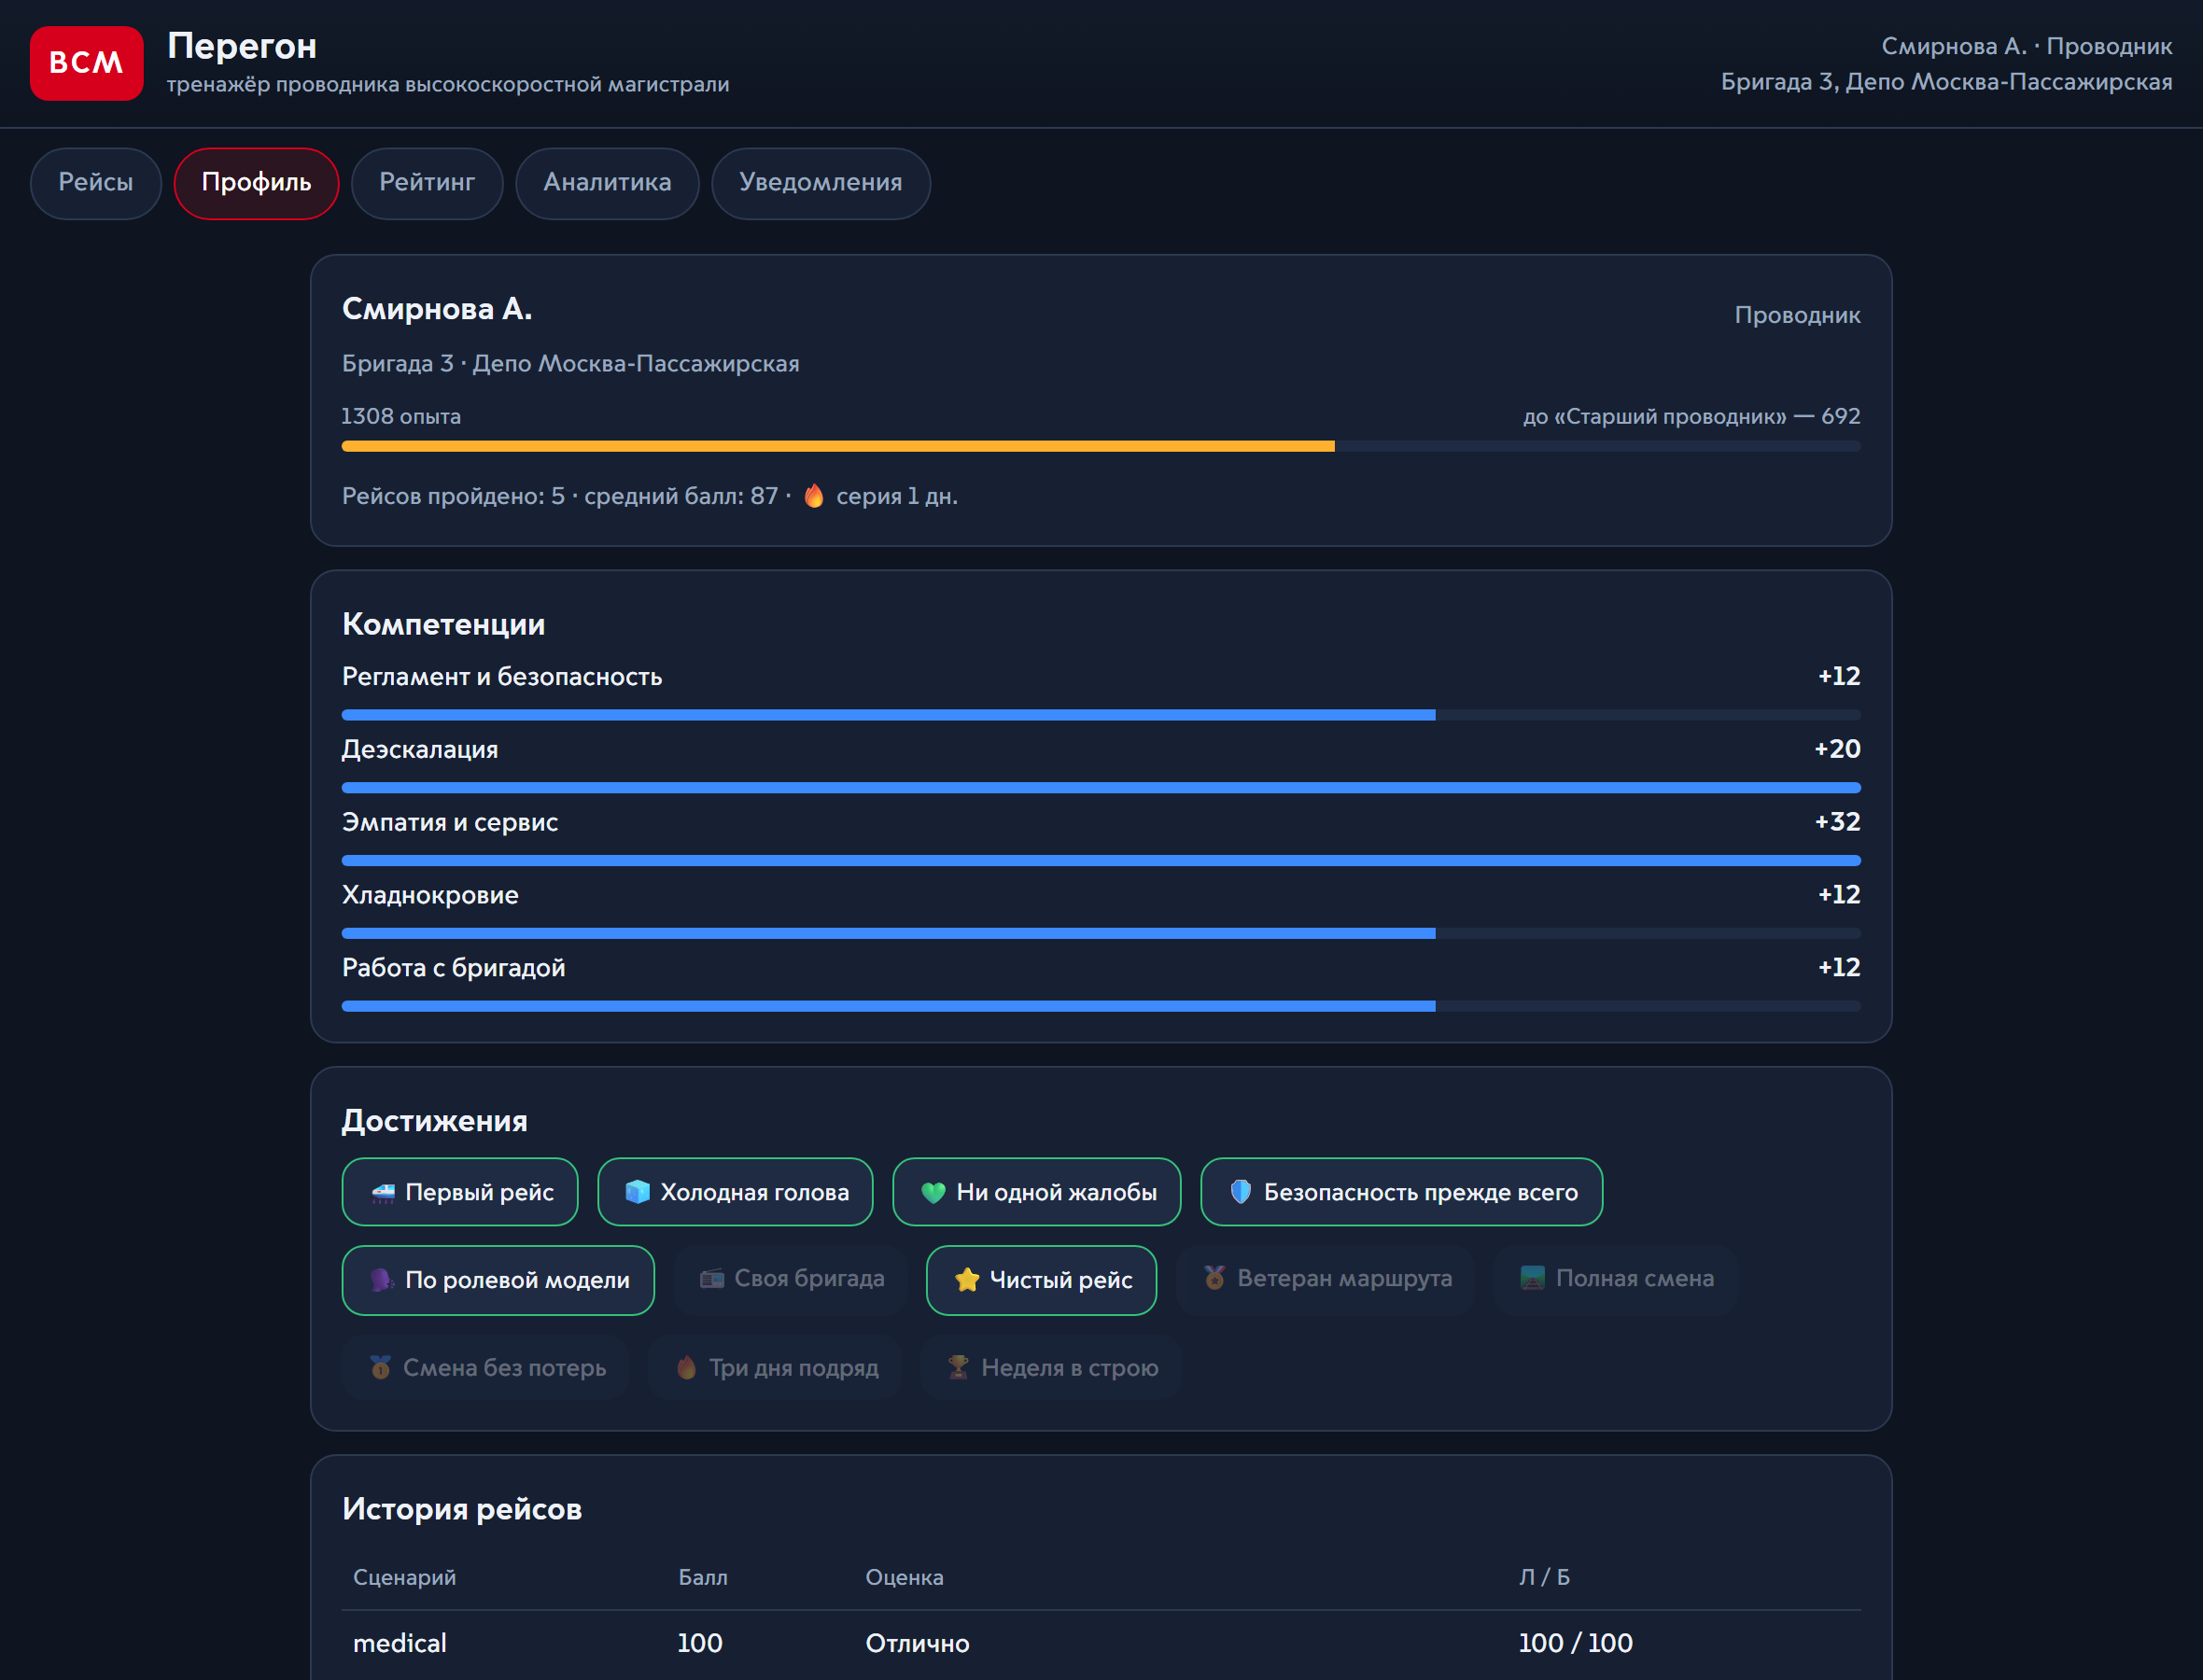
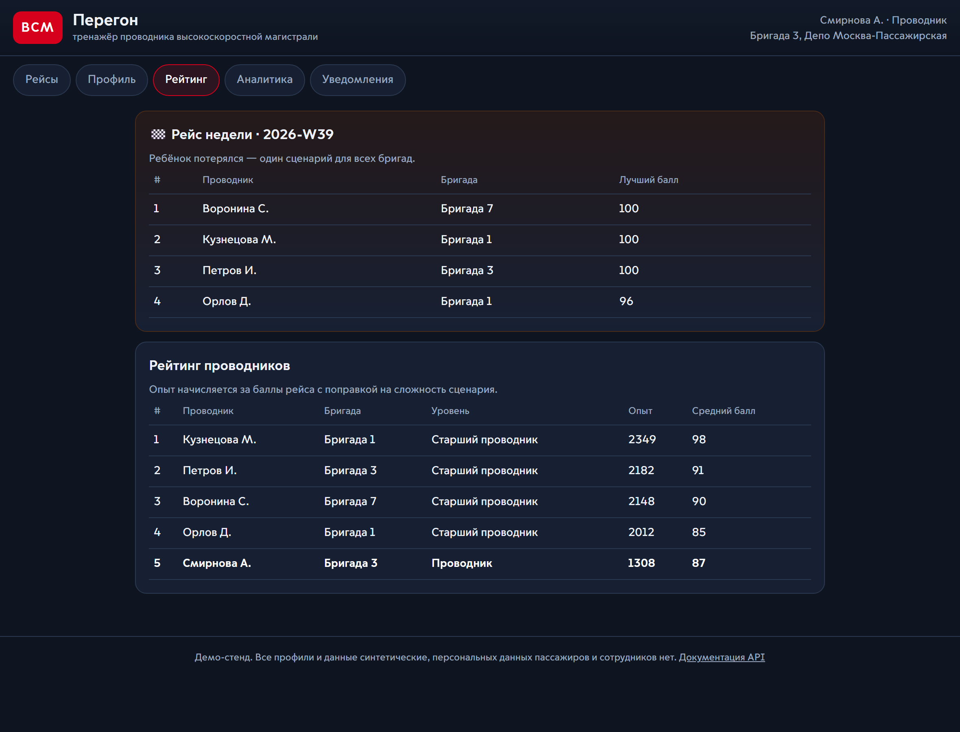
ГЕЙМИФИКАЦИЯ
Цикл: действие → очки → достижения → рейтинг
Профиль
Достижения
Рейс недели
Серии и баллы
Пять компетенций, пять уровней: стажёр → наставник.
За поведение, а не за число попыток: «Холодная голова» — десять решений вовремя.
Один сценарий для всех бригад, отдельная таблица — сравнение честное.
Дни подряд, сгорающие очки челленджа, уведомления о новых рейсах и назначениях.
Notes:
Рейтинг честен, потому что ядро детерминированное, а время считает сервер.

Slide 11
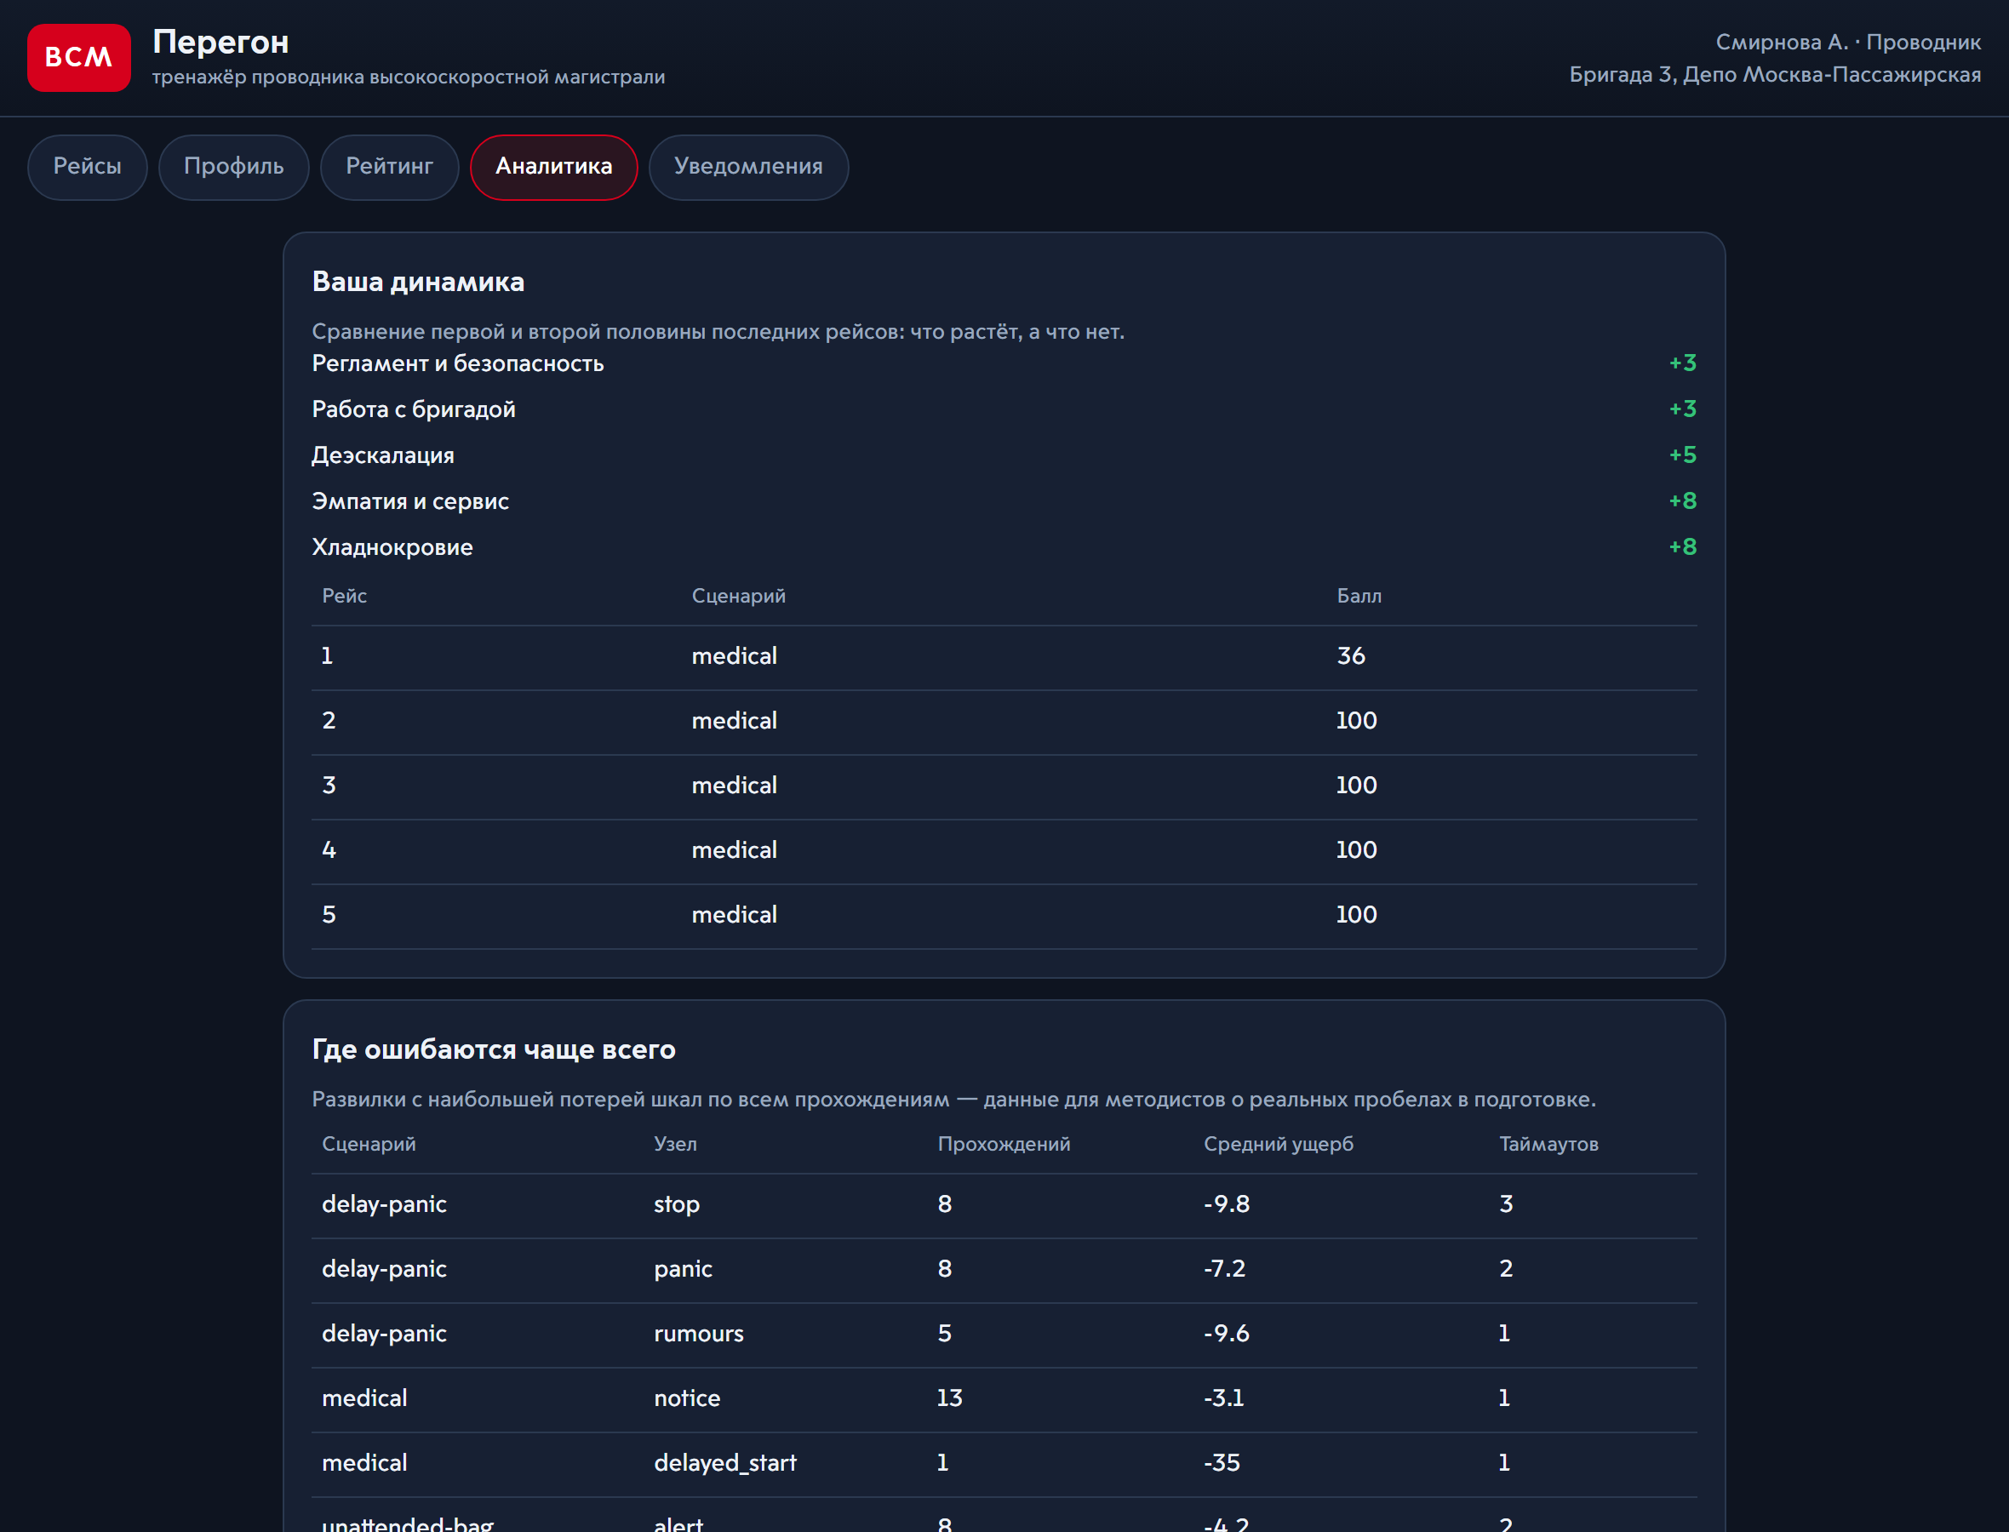
АНАЛИТИКА ДЛЯ МЕТОДИСТОВ
Данные о реальных пробелах в подготовке
Каждый ход пишется в журнал: узел, выбор, время, изменения шкал и причина. Из этого получаются два ответа, которых не даёт ни тест, ни лекция.
Где ошибаются чаще всего
Развилки с наибольшей потерей шкал по всем прохождениям: видно не «кто плохой», а какая тема не отработана.
Динамика компетенций
Сравнение первой и второй половины рейсов сотрудника: что выросло, а что стоит на месте.
Те же данные уходят в HR и LMS через документированный API.
Notes:
Для заказчика это главный аргумент: тренажёр не только учит, но и показывает, чему учить дальше.

Slide 12
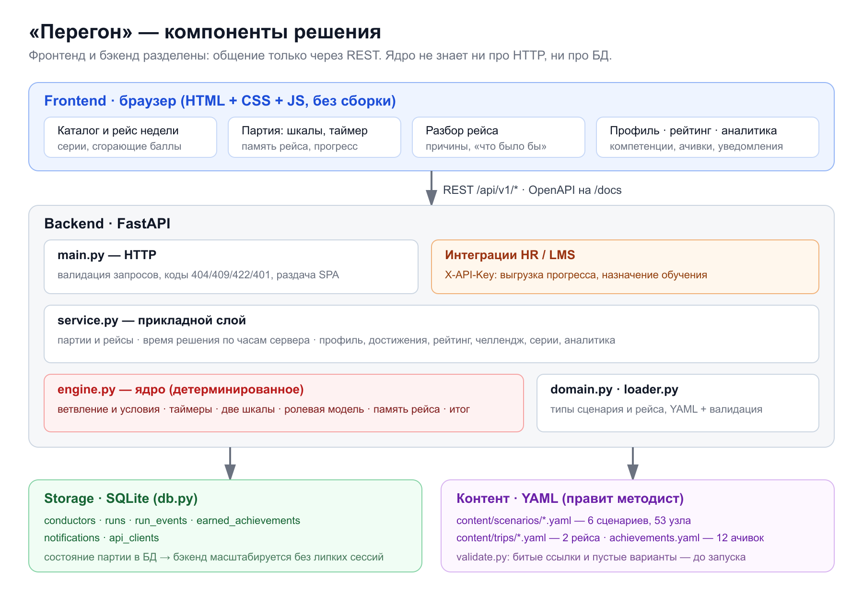
АРХИТЕКТУРА
Модульно, без «чёрных ящиков»
Стек
Frontend без сборки (HTML/CSS/JS), backend на FastAPI, хранилище SQLite.
Ядро отдельно
engine.py не знает ни про HTTP, ни про БД: партия воспроизводится в тесте одной функцией.
API
OpenAPI на /docs; интеграции с HR и LMS — отдельный раздел по токену X-API-Key.
Запуск
Python 3.11 и одна команда. Есть Dockerfile и compose.
Notes:
Состояние партии лежит в БД, поэтому бэкенд масштабируется горизонтально без липких сессий.

Slide 13
БЕЗОПАСНОСТЬ И СООТВЕТСТВИЕ
Демо-среда без персональных данных
Только синтетика
Минимизация в выгрузке
Профили, бригады и депо придуманы. Пассажиры в сценариях — персонажи: ни имён из жизни, ни номеров билетов, ни документов.
В HR уходят логин, подразделение и учебные показатели. ФИО тренажёру не нужно — и не хранится.
Секретов в коде нет
Предсказуемые ошибки
Токен интеграции лежит в базе и выдаётся администратором; база создаётся локально при первом запуске.
404 / 409 / 422 / 401 с понятным текстом, а битая ссылка в сценарии — ошибка при загрузке, а не в середине партии.
Проверено тестами: изоляция базы, коды ошибок, отсутствие ФИО в интеграционной выгрузке.
Notes:
152-ФЗ выполняется не декларацией, а тем, что личных данных в системе просто нет.

Slide 14
ЧТО ГОТОВО И ЧТО ДАЛЬШЕ
Рабочий прототип, а не макет
Сделано
План развития
6 сценариев и 2 рейса на данных кейса
Таймеры, две шкалы, память между инцидентами
Разбор с причинами, альтернативами и выводами
Профиль, достижения, рейтинг, рейс недели, серии
API с OpenAPI, интеграции с HR и LMS по токену
33 теста, валидатор контента, запуск одной командой
Веб-редактор сценариев для методистов
Остальные ситуации методички по данным аналитики
SSO и профиль из HR, назначение обучения из LMS
Свободная реплика вместо выбора варианта: исход считает то же ядро
Роль инструктора и разбор партии с наставником
Репозиторий, инструкция запуска и пакет документации — в README проекта.
Notes:
Финал: подчёркиваем, что решение управляемое — сценарий добавляется без программиста, и всё запускается одной командой.

